Slide 1
بسم‌الله الرحمن الرحیم
به نام آنکه جان را فکرت آموخت

Slide 2

قبضه‌ی مالکیت و تجدید ساختار
Take-over & Restructuring
حسین عبده تبریزی
میثم رادپور
این اسلاید نخستین بار در سال ۸۹ برای مدیران شرکت مپنا ارائه شد. ویراست جدید این متن در اردیبهشت‌ماه 1395 برای ارائه در کلاس مباحث منتخب در مالی دانشگاه شریف تهیه شده است.

Slide 3
روش‌های مختلف رشد بنگاه
رشد ارگانیک
تحت لیسانس
مشارکت عملی (joint venture )
قبضه‌ی مالکیت
ادغام

Slide 4
واژگان
ادغام
Merger
قبضه‌ی مالکیت
Takeover
تصاحب
Acquisition

Slide 5
تعاریف
قبضه‌ی مالکیت
خرید اجباری هر شرکت توسط شرکت دیگر (غالباً شرکت بزرگ‌تر) که معمولاً به تشکیل هلدینگ‌ جدید می‌انجامد.
ادغام
یکی‌شدن و یکپارچه‌شدن دو شرکت بر اساس توافق داوطلبانه.

Slide 6
انواع ادغام یا قبضه‌ی مالکیت
افقی
عمودی
متنوع

Slide 7
شیوه‌های قبضه‌ی مالکیت
دوستانه
خصمانه

Slide 8
قبضه‌ی مالکیت توسط خودی‌ها
خريد شركت‌ها توسط مديران
MBO
خريد شركت‌ها توسط كاركنان
EBO
خرید غالباً با اهرم صورت می‌گیرد. ) LBO )

Slide 9
مهم‌ترین دلیل بنگاه برای ادغام و قبضه‌ی مالکیت
هم‌افزایی
Synergy
Synergy
Synergy
Synergy

Slide 10
انواع هم‌افزایی
عملیاتی
مالی
مالیاتی

Slide 11
مسائل مرتبط با هم‌افزایی‌
پیش‌بینی هم‌افزایی‌های احتمالی آتی
بررسی نحوه‌ی حصول هم‌افزایی
برآورد هزینه‌های حصول هم‌افزایی
ارزیابی دوره‌ی تداوم هم‌افزایی

Slide 12
انگیزه‌های ادغام و قبضه‌ی مالکیت
افزايش قدرت بازار
كاهش دامنه‌ی ريسك
گريز از رقابت
سرعت‌دادن به بازار
استفاده از مزیت‌های بازده به مقیاس

Slide 13
انگیزه‌های ادغام و قبضه‌ی مالکیت
بهبود ساختار مالی شرکت
خرید زیر قیمت شرکت‌ها
فرار از مالیات
خلق غول‌ها و امپراتوری‌ها اقتصادی

Slide 14
افزایش قدرت بازار
اندازه
قدرت

Slide 15
کاهش دامنه‌ی ریسک
قبضه‌ی مالکیت شرکت‌های تولیدکننده‌ی مواد اولیه
ریسک عدم تامین به موقع و به قیمت مناسب مواد اولیه شرکت کاهش می‌یابد.
قبضه‌ی مالکیت شرکت‌های رقیب
ریسک ناشی از کاهش قیمت محصول توسط شرکت‌های رقیب کاهش می‌یابد.
ریسک ناشی از تغییر تکنولوژی کاهش می‌یابد.
قبضه‌ی مالکیت شرکت‌هایی که از محصولات شرکت استفاده می‌کنند.
ریسک ناشی از عدم خرید محصولات شرکت مهار می‌شود.

Slide 16
افزایش سرعت بازار
موانع تولید محصول جدید
بيشتر نوآوري‌ها ناموفق‌اند.
هزينه‌ی فرصت توليد محصول جديد مي‌تواند زياد باشد.
چرخه‌ی بازده‌ی سرمايه‌گذاري طولاني است.
توليد محصول جديد پرهزينه است و وقت مي‌برد.
بیشتر صنايع درقبال تقليد قدرت دفاعي ندارد.
مزایای تولید محصول جدید از طریق شرکت قبضه‌شده
قبضه‌ی مالكيت سريع‌تر از توليد محصول جديد است.
قبضه‌ی مالكيت جايگزينی براي نوآوري است.
تجربه‌ی بازار شرکت قبضه‌شده ریسک را کاهش می‌دهد.
قبضه‌ی مالكيت، قبضه‌ی استعداد، دانش، و محصول جديد است.

Slide 17
مدل ارزشگذاری هم‌افزایی درتصاحب
ارزش (آنچه به دست می‌آید)
ارزش ذاتی شرکت هدف
+
ارزش فعلی هم‌افزایی
قیمت (آنچه از دست می‌رود)
قیمت بازار شرکت هدف
+
صرف معامله‌ی عمده

Slide 18
مثال مدل ارزشگذاری هم‌افزایی

Slide 19
تصاحب چه زمانی توجیه دارد؟
ارزش حاصل از هم‌افزایی‌ها
صرف معامله‌ی عمده

Slide 20
استراتژی تصاحب در مقابل رشد ارگانیک
?
ارزش فعلی خالص ادغام
ارزش فعلی خالص رشد ارگانیک

Slide 21
نحوه‌ی خرید
خرید نقدی
معاوضه‌ی سهام با سهام
ترکیبی از گزینه‌ها
خرید با اوراق قرضه

Slide 22
پرداخت نقدی در مقابل معاوضه‌ی سهام
پرداخت نقدی
شرکت خریدار کل ریسک حاصل از تملک را متحمل می‌شود.
معاوضه‌ی سهام
شرکت خریدار و هدف در ریسک حاصل از تملک شریک می‌شوند.

Slide 23
مثال پرداخت نقدی در مقابل معاوضه‌ی سهام

Slide 24
فرآیند ادغام و قبضه‌ی مالکیت
ارزیابی استراتژی‌های شرکت
جستجوی گزینه‌ها
ارزیابی گزینه‌ها
انتخاب گزینه‌های موردنظر
ارزشیابی گزینه‌های منتخب
انتخاب گزینه‌ی مطلوب
بررسی شیوه‌های مذاکره و خرید
انتخاب شیوه‌ها
اقدام

Slide 25
مذاکره
نکات مهم در مذاکره
اتخاذ استراتژی مذاکره
تصمیم‌گیری بر سر حداکثر قیمت و پایبندی به آن در مذاکرات
شناخت پیش‌زمینه‌ها و مشوق‌های طرف دیگر مذاکره
برآورد قیمتی که شرکت سوم ممکن است پرداخت کند

Slide 26
دفاع در برابر هجوم
مدیران در برابر هجوم دیگر شرکت‌ها:
سهامداران را به حفظ سهام خود تشویق می‌کنند.
به شرکت ثالثی پناهنده می‌شوند با این امید که شاید مدیر باقی بمانند.
سهام شرکت را به خریدار قابل‌اعتماد خود می‌فروشند.

Slide 27
پیشنهاد مایکروسافت به یاهو
1 فوریه‌ی 2008
مایکروسافت رسماً اعلام می‌کند که قصد دارد تمامی سهام یاهو را بخرد. در این تاریخ پیشنهاد خرید یاهو به ارزش هر سهم 31 دلار و به ارزش کل 44/6میلیارد دلاربرای شرکت یاهو ارسال می‌شود. این طرح به سهامداران یاهو اختیار می‌دهد بین پرداخت نقدی و یا تعداد ثابتی از سهام مایکروسافت گزینه‌ای را انتخاب کنند. این پیشنهاد خرید نسبت به قیمت پایانی معاملات روز قبل سهام یاهو، با 62 درصد صرف معامله‌ی عمده همراه شد.

Slide 28
پیشنهاد مایکروسافت به یاهو
4 فوریه‌ی 2008
مدیر عامل یاهو به سهامداران خود اعلام می‌کند که آن‌ها در فروش سهام خود به مایکروسافت مختارند.
11 فوریه‌ی 2008
هیأت مدیره‌ی یاهو رسماً پیشنهاد مایکروسافت را رد می‌کند.
18 مارس 2008
در رد پیشنهاد مایکروسافت، یاهو صورت سود و زیان خوشبینانه‌ای برای 2 سال آینده پیش‌بینی می‌کند.
5 آوریل 2008
مدیرعامل مایکروسافت برای قبول پیشنهاد، 3 هفته به یاهو مهلت می‌دهد. او تصریح می کند که در غیر این‌صورت تصاحب خصمانه خواهد بود.

Slide 29
پیشنهاد مایکروسافت به یاهو
26 آوریل 2008
مهلت یاهو به اتمام می‌رسد و هر دو شرکت ساکت می‌مانند.
1 مه 2008
مدیرعامل مایکروسافت اعلام می‌کند که حاضر نیست پشیزی بالاتر برای سهام یاهو بپردازد.
3 مه 2008
مایکروسافت قیمت پیشنهادی خرید را تا 33 دلار برای هر سهم بالا می‌برد، اما یاهو اعلام می‌کند هیأت مدیره به رقمی کمتر از 37 دلار رضایت نمی‌دهد. مایکروسافت پیشنهاد خرید یاهو را ملغی اعلام می‌کند.

Slide 30
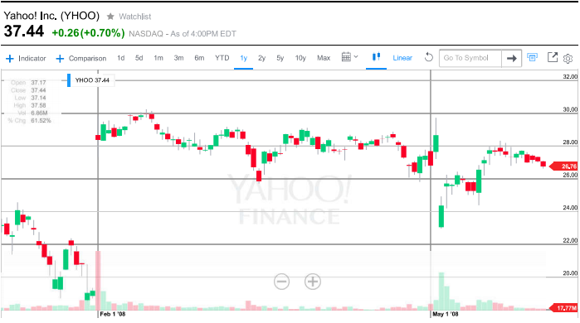
روند قیمتی سهام یاهو هنگام پیشنهاد مایکروسافت

Slide 31
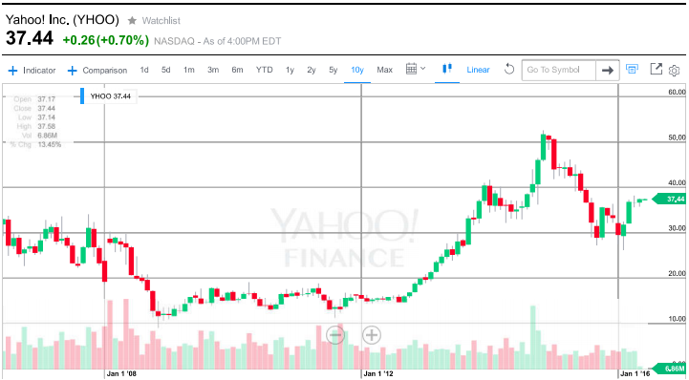
روند بلندمدت قیمت سهام یاهو

Slide 32
مهم‌ترین تصاحب‌های 2015
Acquiring Company | Acquired Company | Deal Value | Industry
Charter Communications (CHTR) | Time Warner Cable (TWC) | $78.7 billion | Telecommunications
Avago Tech (AVGO) | Broadcom (BRCM) | $31 billion | Semiconductor
AbbVie (ABBV) | Pharmacyclics (PCYC) | $21 billion | Pharmaceutical
Pfizer (PFE) | Hospira (HSP) | $17 billion | Pharmaceutical
Intel (INTC) | Altera (ALTR) | $16.7 billion | Microchip
53 acquisitions in 2010 valued in excess of $5 billion.

Slide 33
بزرگ ترین تصاحب‌های تمام تاریخ
Acquiring Company | Acquired Company | Deal Value | Industry
Vodafone | Mannesman | $180.95 billion | Telecommunications
AOL | Time Warner | $164 billion | Mass Media
Verizon | Verizon Wireless | $130 billion | Telecommunications
Pfizer (PFE) | Warner-Lambert Co. | $90 billion | Pharmaceutical
AT&T | BellSouth | $86 billion | Telecommunications

Slide 34
آیا ادغام و قبضه‌ی مالکیت خلق ارزش می‌کند؟
نظریه‌ی خلق ارزش
نظریه‌ی انتقال ارزش

Slide 35
نظریه‌های انتقال ارزش
دیدگاه مالیاتی
انتقال دستمزد یا ثروت کارکنان
ارزیابی کمتر از قیمت واقعی یا مزیت اطلاعات

Slide 36
سؤال مهم
وقتي شركت A اعلام مي‌كند كه قصد قبضه‌ی مالكيت شركت B را دارد، چه اتفاقي در موارد زير مي‌افتد:
قيمت سهام شركت B ؟
قيمت سهام شركت A ؟

Slide 37
مسائل و مشكلات قبضه‌ی مالكيت
مسائل تلفيق و يكپارچگي
ارزيابي ناكافي هدف
بدهي قابل‌ملاحظه
عدم‌امكان تحقق هم‌افزایی
تنوع‌سازي زيادي
ابعاد خيلي بزرگ
به سر زبان‌ افتادن در نتيجه‌ی قبضه‌ی مالكيت

Slide 38
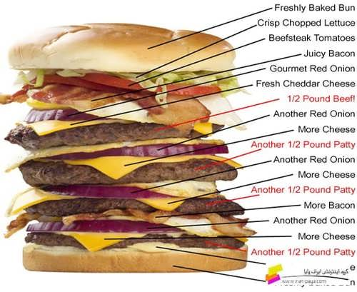
متنوع‌سازی زيادی
Too Much Diversification

Slide 39
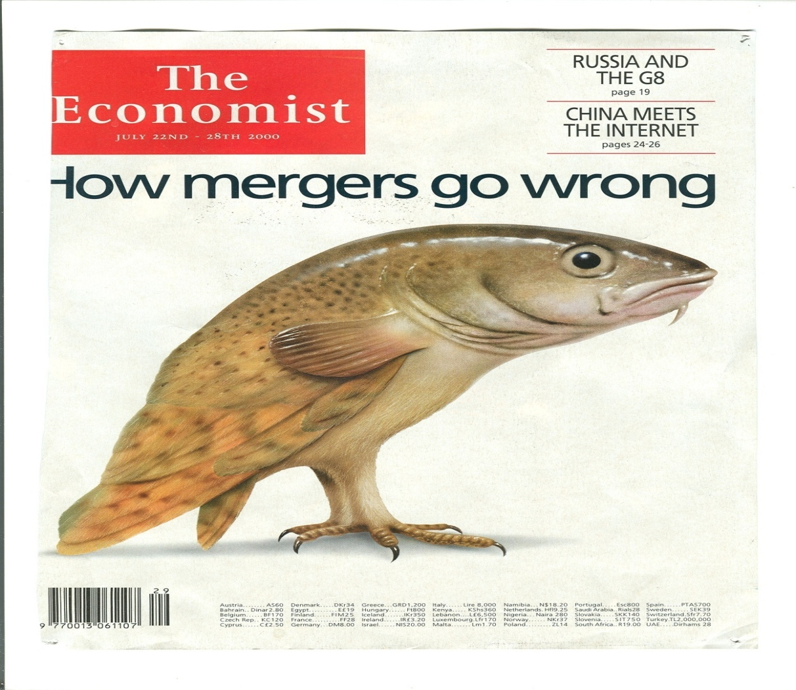
مسائل تلفیق و یکپارچگی

Slide 40
دلایل عمده‌ی شکست قبضه‌ی مالکیت
اتخاذ استراتژی غلط
برآورد بالای ارزش هم افزایی‌ها
برابر انگاشتن بزرگ شدن (اندازه) با خلق ارزش
پرداخت صرف تصاحب بسیار زیاد (مسأله‌ی مصیبت برنده)
کم اهمیت‌دانستن یکپارچه‌سازی پس از قبضه‌ی مالکیت

Slide 41
قوانین مرتبط با تصاحب
قانون ثبت شرکت‌ها
قانون رفع موانع تولید رقابت‌پذیرو ارتقای نظام مالی کشور
قوانین ضدانحصار
قانون تجارت

Slide 42
تجدید ساختار
هدف
كاهش هزينه‌ها
افزايش كارايی و بهره‌وری
کوچک‌سازی
كاهش تعداد كاركنان از طريق بازخريد اجباری يا داوطلبانه

Slide 43
تجدید ساختار
جداسازی
واگذاری يا جداسازی واحدهای تابعه
هدف
تقليل تنوع‌ كاری در شركت
حركت از تنوع‌سازی نامربوط به سمت تنوع‌سازی مربوط

Slide 44
با تشکر

